Slide 1

¿Cómo escalar la transformación digital sin colapsar el talento operativo?
Juan Pablo Donoso TechCorp

Slide 2
Contenidos
Contexto
Detonante
Conflicto
Revelación
Solución y llamado a la acción
Presentation Title

Slide 3
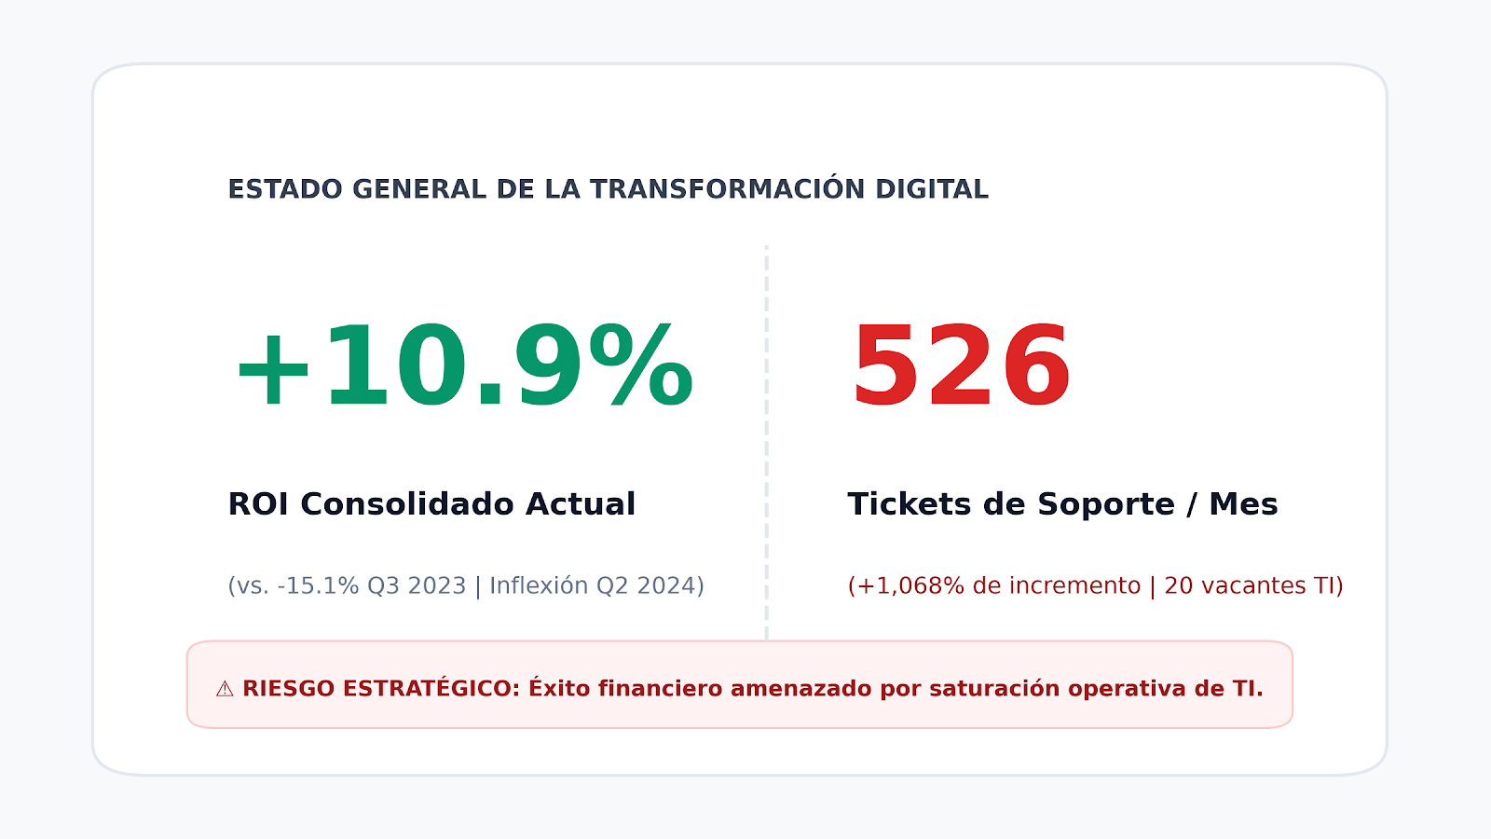
Para comenzar:
Evaluación integral del impacto, rentabilidad y fricción humana en TechCorp tras 18 meses de digitalización.

Slide 4
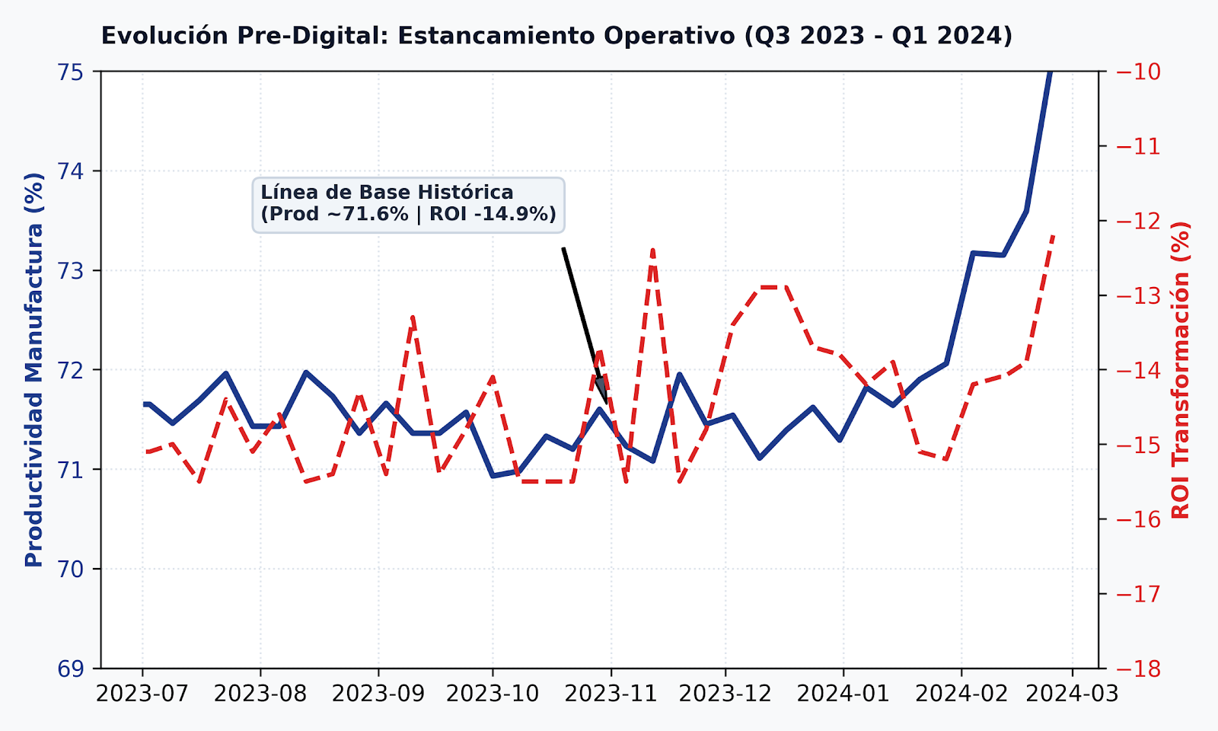
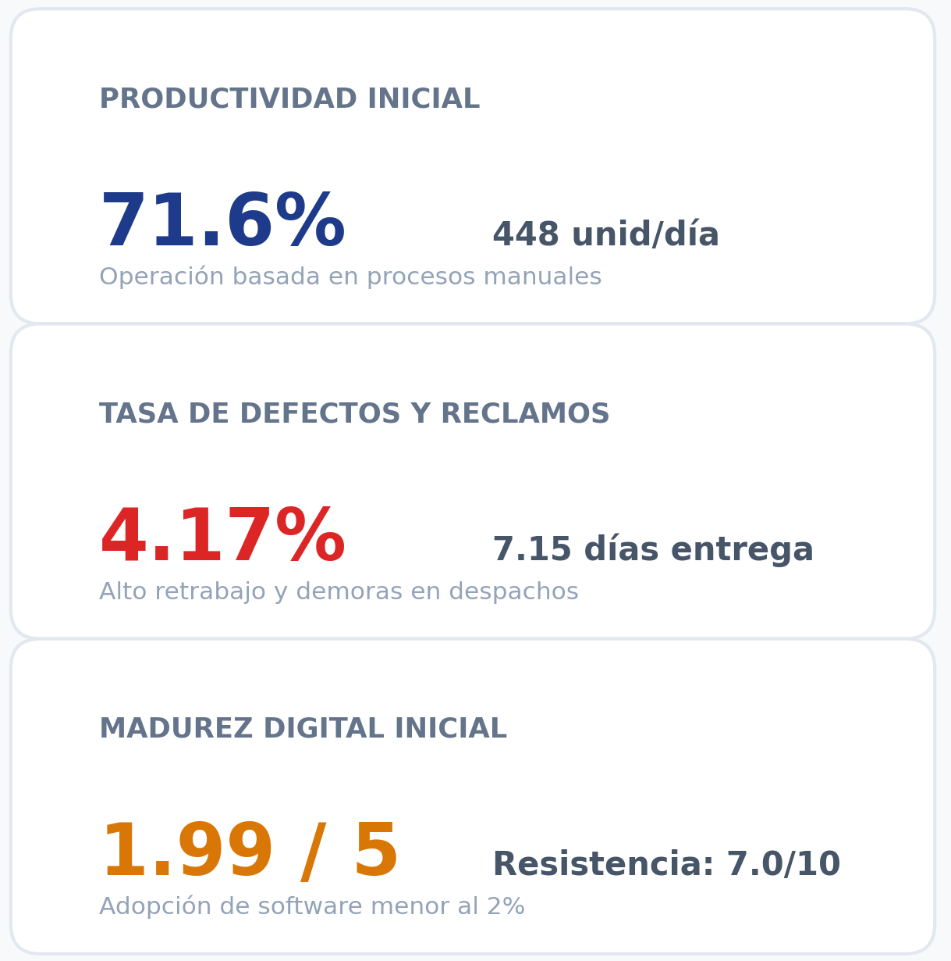
Contexto
Así veníamos operando: procesos manuales, baja adopción y rentabilidad en rojo.

Slide 5
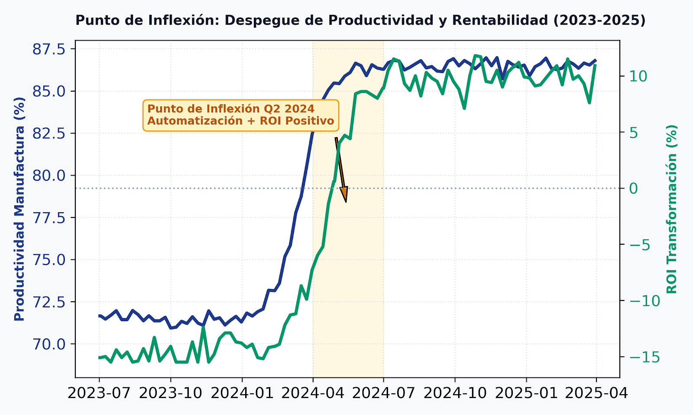
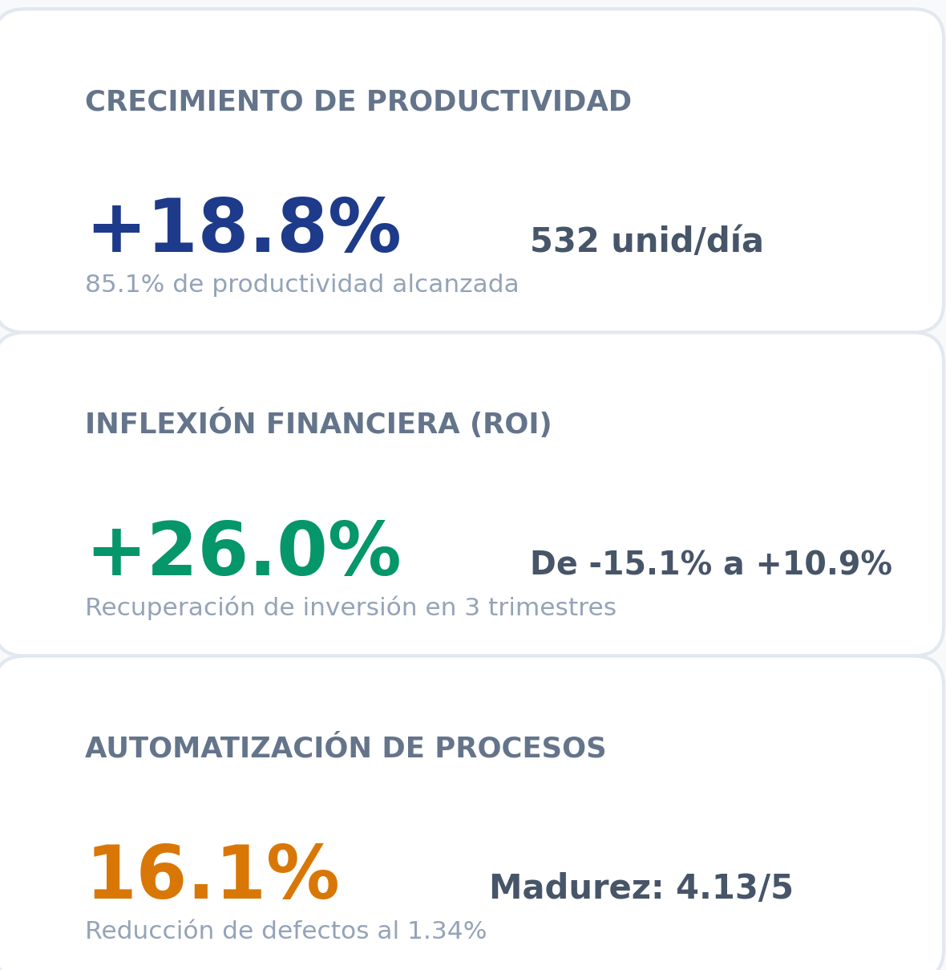
Detonante
En Q2 2024, la adopción superó el 95% y el modelo financiero quebró la inercia.

Slide 6
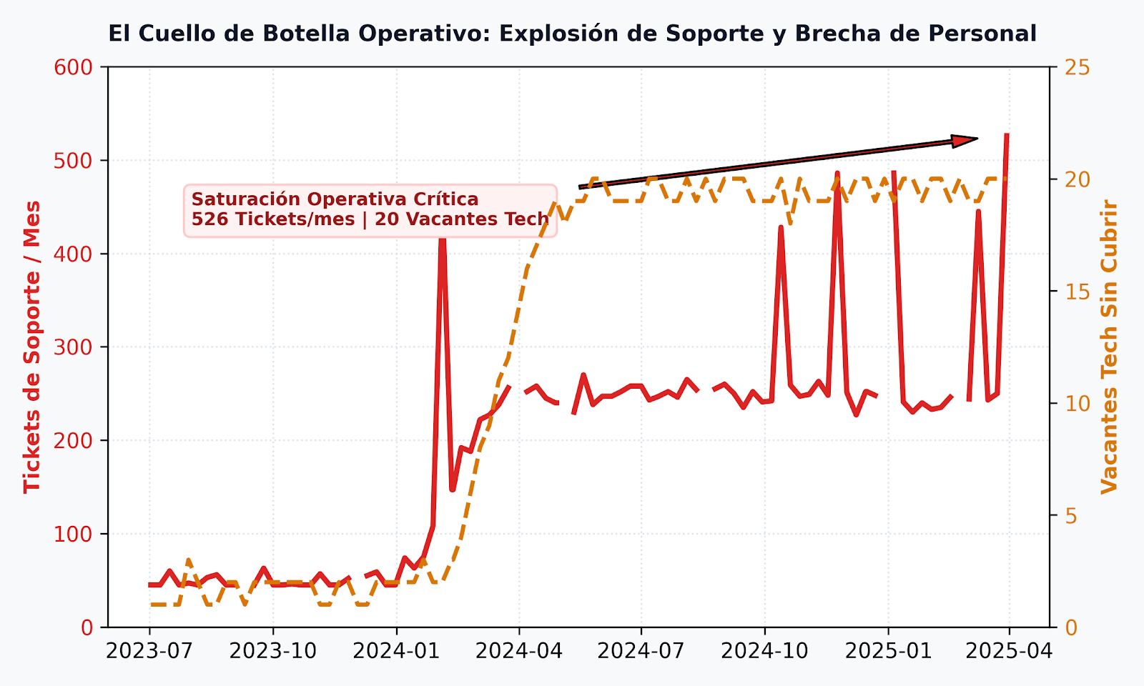
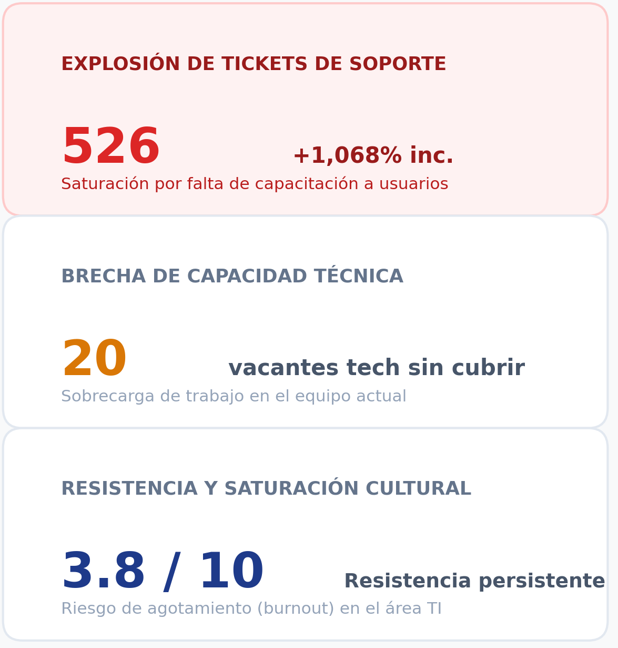
Conflicto
El éxito operativo en planta se financia con agotamiento en soporte técnico y horas extra.

Slide 7
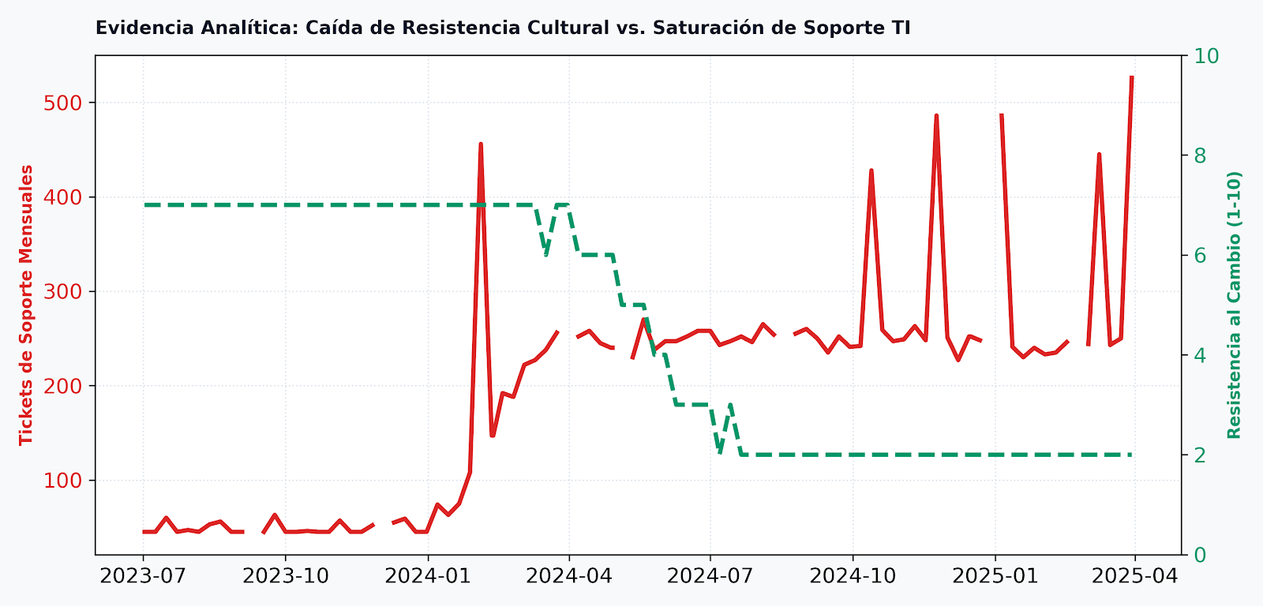
Revelación
El problema no es la resistencia al cambio de los operarios (que bajó a 2/10), sino una deuda estructural de talento TI (20 vacantes vacías) y 8.5 horas extra semanales.

Slide 8



Solución
1. Congelar temporalmente la compra de nuevas licencias de software
Proceso digitalizado al 86%.
Esta foto de Autor desconocido está bajo licencia CC BY-NC
2. Reasignar el 35% del presupuesto tecnológico
A la cobertura prioritaria de las 20 vacantes técnicas pendientes.
Esta foto de Autor desconocido está bajo licencia CC BY-NC
3. Automatizar la mesa de ayuda de Nivel 1
Para drenar el volumen de tickets mensuales a menos de 100.

Slide 9




Gracias
Juan Pablo Donoso
juanpablo@techcorp.com
www.techcorp.com

